Slide 1

TRƯỜNG TIỂU HỌC SÀI ĐỒNG
LỚP: 4A7
MÔN: TOÁN
GV: VŨ XUÂN HƯƠNG

Slide 2
KHỞI ĐỘNG

Slide 3
Nối biểu thức ( cột A) với dạng của nó ( cột B)
A
B
a) 9 x ( 15 +3)
1) Nhân một số với một hiệu
b) 9 x (15 - 3)
2) Nhân một số với một tổng
c) (9 +15) :3
3) Chia một số cho một tích
d) 45 : ( 15 x 3)
4) Chia một tổng cho một số
e) (9 x 15) : 3=
?

Slide 4

TOÁN
CHIA MỘT TÍCH CHO MỘT SỐ

Slide 5
a/ Tính giá trị của biểu thức.
1. Ví dụ
(9 x 15) : 3=
Ta có:
(9 x 15) : 3
= 135 : 3
= 45

Slide 6
a/ Tính giá trị của biểu thức.
1. Ví dụ
(9 x 15) : 3 =
Nhận thấy : 9 chia hết cho 3; nên ta lấy 9 : 3 trước , rồi nhân kết quả với thừa số kia.
Ta có:
(9 : 3) x 15
= 3 x 15
= 45

Slide 7
a/ Tính giá trị của biểu thức.
1. Ví dụ
(9 x 15) : 3 =
Nhận thấy : 15 chia hết cho 3; nên ta lấy 15 : 3, rồi nhân kết quả với thừa số kia.
Ta có:
9 x (15 : 3)
= 9 x 5
= 45

Slide 8

a/ So sánh giá trị của ba biểu thức.
1. Ví dụ
Ta thấy:
(9 : 3) x 15
= 3 x 15
= 45
(9 x 15) : 3
= 135 : 3
= 45
9 x (15 : 3)
= 9 x 5
= 45
Vậy: (9 x 15) : 3 = (9 : 3) x 15 = 9 x (15 : 3)
Kết luận: Vì 15 chia hết cho 3; 9 chia hết cho 3 nên có thể lấy một thừa số chia cho 3 rồi nhân kết quả với thừa số kia.

Slide 9
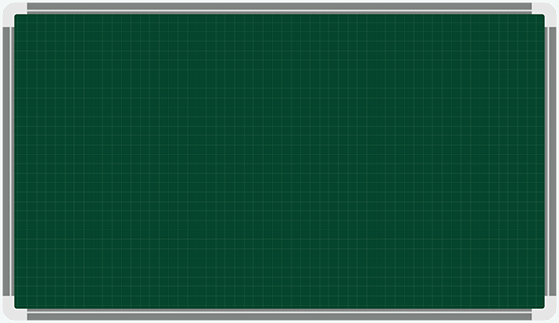
b/ Tính giá trị của hai biểu thức.
Ta có:
(7 x 15) : 3
7 x (15 : 3)
= 7 x 5
= 35
(7 x 15) : 3
= 105 : 3
= 35
Vì sao ta không tính: (7 : 3) x 15 ?
Ta không tính (7 : 3) x 15, vì 7 không chia hết cho 3.
Kết luận: Vì 15 chia hết cho 3 nên có thể lấy 15 chia cho 3 rồi nhân kết quả với 7.

Slide 10

2. Ghi nhớ
Khi chia một tích hai thừa số cho một số, ta có thể lấy một thừa số chia cho số đó (nếu chia hết), rồi nhân kết quả với thừa số kia.

Slide 11

LUYỆN TẬP

Slide 12
Bài 1. Tính bằng hai cách
a/ (8 x 23): 4
b/ (15 x 24) : 6
Cách 1:
(15 x 24) : 6 = 360 : 6 = 60
Cách 1: Nhân trước, chia sau.
(8 x 23) : 4
= 184 : 4
= 46
Cách 2:
(15 x 24) : 6 = 15 x (24 : 6)
= 15 x 4
= 60
Cách 2: Chia trước, nhân sau.
(8 x 23) : 4 = 8 : 4 x 23
= 2 x 23
= 46

Slide 13
Bài 2: Tính bằng cách thuận tiện nhất.
Khi chia một tích hai thừa số cho một số, ta có thể lấy một thừa số chia cho số đó (nếu chia hết), rồi nhân kết quả với thừa số kia.
(25 x 36) : 9
Đáp án:
(25 x 36) : 9 = 25 x (36 : 9)
= 25 x 4 = 100

Slide 14
Bài 1:
Bài 2:
Bài 3: Một cửa hàng có 5 tấm vải, mỗi tấm dài 30m. Cửa hàng đã bán được số vải. Hỏi cửa hàng đã bán được bao nhiêu mét vải?
1
5
Tóm tắt:
CÓ 5 tấm vải:
Bài giải
Cửa hàng có số mét vải là:
30 x 5 = 150 (m)
Cửa hàng đã bán số mét vải là:
150 : 5 = 30 (m)
Đáp số: 30 m
Mỗi tấm vải: 30m
Bán số vải = ... m vải?
1
5
(Bài toán còn có thể giải bằng cách khác)

Slide 15
Cách 2:
Bài giải
Số tấm vải cửa hàng bán được là:
5 : 5 = 1 (tấm)
Số mét vải cửa hàng bán được là:
30 x 1= 30 (m)
Đáp số: 30 m
Cách 3:
Bài giải
Nếu số vải bán được chia đều cho các tấm vải thì mỗi tấm vải bán đi là:
30 : 5 = 6 (m)
Tổng số mét vải cửa hàng bán đi là:
6 x 5 = 30 (m)
Đáp số: 30 m

Slide 16
CHÚC CÁC CON HỌC TỐT!

